Slide 1
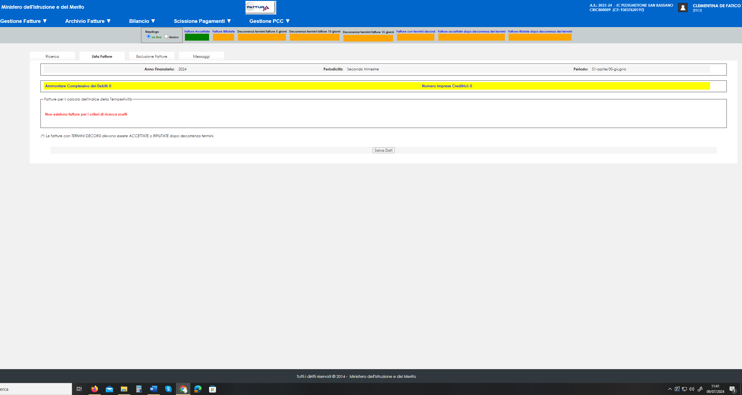
Ammontare complessivo del debito 2° trimestre 2024: € 0,00

